Slide 1
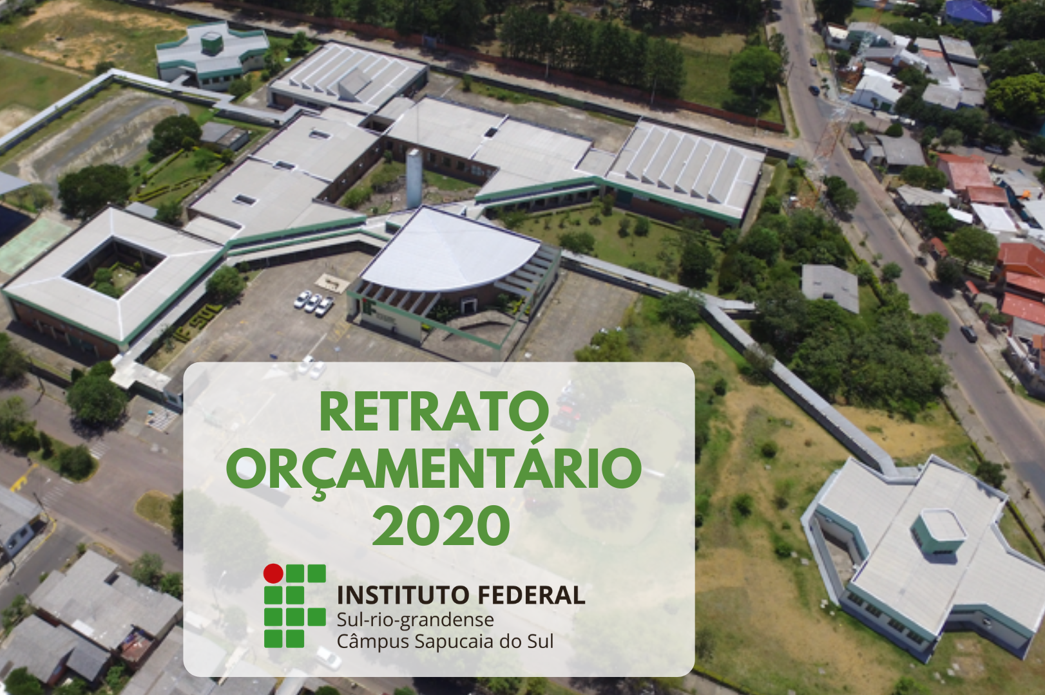

Slide 2

Totais de recursos recebidos/Geridos
 | 2019
Custeio | R$ 3.221.615,60
Investimento | R$ 285.150,54
DEGAE - Inclusão Digital | R$ 392.190,05
DEGAE - Alimentação, transporte, moradia, bolsa única, emergencial e material escolar | R$ 541.473,69
Emenda Parlamentar Bohn Gass | R$ 100.000,00
PNAE | R$ 67.684,00
PROPESP/PROEX - Bolsas | R$ 27.200,00
TOTAL: R$ 4.858.113,88

Slide 3
Comparativo 2019-2020 de algumas despesas
 | 2019 | 2020
Serviços terceirizados | R$ 1.456.928,34 | R$ 1.353.821,63
Serviços pessoas jurídicas | R$ 476.846,51 | R$ 527.276,42
Energia elétrica | R$ 271.980,69 | R$ 186.218,29
Água | R$ 37.708,63 | R$ 20.652,63
Frota (combustíveis e manutenção) | R$ 49.772,77 | R$ 3.642,44
Diárias e passagens | R$ 57.502,47 | R$ 3.625,97
Totais | R$ 2.350.739,41 | R$ 2.095.237,38
DIFERENÇA: R$ 255.502,03

Slide 4
Execução dos recursos de custeio
Despesas | Planejado | Executado | Observação
Água | R$ 55.000,00 | R$ 21.272,63
Luz | R$ 350.000,00 | R$ 186.218,29
Telefone fixo | R$ 20.000,00 | R$ 8.450,19
Telefone móvel | R$ 8.000,00 | R$ 1.499,15
Serviços postais | R$ 12.000,00 | R$ 4.643,51
Imprensa Nacional | R$ 12.000,00 | R$ -
Publicidade Legal | R$ 12.000,00 | R$ 3.339,33
Serviços COM mão de obra direta | R$ 1.802.674,00 | R$ 1.353.821,64
Serviços SEM mão de obra direta | R$ 355.088,00 | R$ 596.836,42 | Serviços de finalização de pintura do campus/consertos de várias máquinas de laboratório, Conserto do Outdoor, troca forração do auditório e instalação de cortinas, higienização das cadeiras do auditório, recarga extintores, desinsetização, limpeza caixa d'água, manutenção subestação, manutenção computadores MP
ECONOMIA: R$ 169.291

Slide 5
Execução dos recursos de custeio
Despesas | Planejado | Executado | Observação
Transporte/ frota | R$ 119.131,35 | R$ 3.642,44
Suprimentos de fundo | R$ 9.000,00 | R$ 5.200,42
Diárias e passagens | R$ 85.000,00 | R$ 3.625,97
Materiais de consumo (Cursos, Manutenção, e Expediente) | R$ 175.066,61 | R$ 208.919,22 | troca do Chiller do MEV, Jalecos em grande quantidade para os alunos não ficarem trocando entre si, Kits de robótica, itens de laboratório, dentre outros, produtos químicos, materiais de TI
Projetos DEPEP, Bolsas, Monitorias e ajuda de custos ao discente | R$ 57.200,00 | R$ 720,00
Despesas sistêmicas (estagiários, Q-Acadêmico, Pergamun, etc.) | R$ 193.950,50 | R$ 114.915,84 | Estagiários, Pergamun, Q-acadêmico e outros
Manutenção Torre RNP | R$ 9.000,00 | - | Não houve instalação da antena
Projetos de Capacitação | R$ 20.000,00 | R$ 3.000,00

Slide 6
Execução dos recursos de custeio
Despesas | Planejado | Executado | Observação
Outros, Taxas e afins | R$ 6.541,81 | R$11.788,62
Instalação de Passarela até quadra de esportes | R$ 26.416,05 | R$ 70.000,00 | Empresa desapareceu. Em processo de penalização
Materiais combate ao Covid (dispenser, álcool gel, etc.) | - | R$ 49.733,55 | Alguns pregões colaborativos ainda não ficaram prontos. A empenhar mais materiais em 2021
Assistência Estudantil para inclusão digital | - | R$ 27.100,00
Remanejamento para investimento | - | R$ 200.000,00
Utilização de orçamento de 2020 para contratos em 2021 | - | R$ 416.888,39 | Conforme DECRETO Nº 10.579, DE 18 DE DEZEMBRO DE 2020
TOTAL | R$ 3.328.068,96 | R$ 3.321.615,61

Slide 7
Recursos de Investimento
Origem | Valor | Observação
Remanejamento do custeio | R$ 194.190,54 | Houve desconto no repasse (Do Custeio passamos 200 mil)
Extra orçamentário – Reitoria | R$ 90.000,00
Arrecadação própria | R$ 960,00
TOTAL: R$ 285.150,54

Slide 8
Aplicação dos recursos de investimento
Despesa | Valor | Observação
Sala modular | R$ 144.999,00
47 Computadores | R$ 176.915,00 | empenhado 26 com recursos próprios, depois + 21 com recurso da emenda
6 Notebooks | R$ 33.600,00
5 Switchs 24 portas | R$21.616,25
5 Switchs 48 portas | R$ 39.400,00
Qualificação do CFTV | R$ 10.260,00
Balcão CORAC | R$ 15.900,00 | Substituição de armário antigo tomado por cupim
3 Televisores 65" | R$ 11.397,00 | Uma para microscópio, uma pra sala dos servidores e uma reserva
Outros | R$ 80.870,66 | Impressora 3D, mobiliário e equipamentos para o MEV, equipamentos pra Laboratório (Balança de precisão, agitador magnético, capela de exaustão, etc.) e mesa de pebolim
Orçamento disponibilizado: R$ 2.579.253

Slide 9
Orçamento 2020
Obrigado!!

